Slide 1
GLİSEMİK İNDEKS
Arş. Gör. Dr. Rumeysa Betül KAYA
KTÜ Tıp Fakültesi Aile Hekimliği ABD
28.03.2023

Slide 2
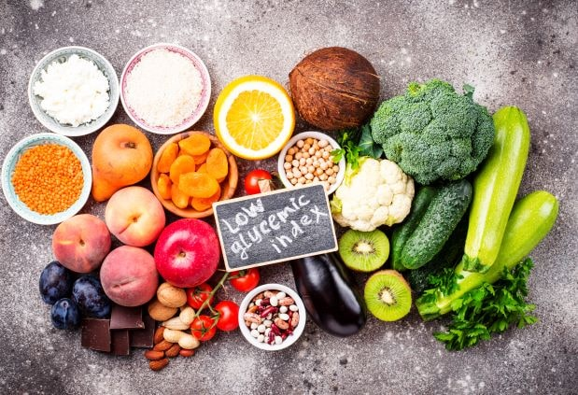
AMAÇ
Glisemik indeks hakkında bilgi vermek

Slide 3
HEDEFLER
Glisemik indeks tanımını yapabilmek
Glisemik yük tanımını yapabilmek
Glisemik indeksi etkileyen faktörleri sayabilmek
Düşük glisemik indeksli diyetin yararlarını sayabilmek
Glisemik indeks obezite ilişkisini açıklayabilmek
Glisemik indeksin kronik hastalıklarla ilişkisini açıklayabilmek

Slide 4
KARBONHİDRATLAR
Diyetin temeli
Yağ ve proteinden daha fazla tüketilir.
En önemli enerji kaynağı
Basit / kompleks karbonhidratlar
Notes:
Karbonhidratlar diyetimizin temelidir. Üç besin ögesinden biridir . Pek çok besinde bulunur ve gram başına 4 kcal enerji sağlar.
Kimyasal bileşenlerine göre monosakkarit, disakkarit, polisakkarit olarak sınıflandırılabilir.
Basit karbonhidrat: monosakkarit ve disakkaritleri içerir.
Çok kolay sindirilir ve hızla kana karışır ve kan şekerini hızla yükseltirler ve aynı zamanda da hızla düşmesine neden olabilirler. Bu durum da kişilerde çabuk acıkma ve doygunluk hissinin azalmasına neden olabilir. Bütün tatlılar, meşrubatlar, çikolata, kurabiyeler, kekler, bisküviler ve hamur işleri fazla miktarda basit karbonhidrat içerir.
Kompleks karbonhidrat: monosakkarit bileşenlerin düz veya dallı olarak birleşmesiyle oluşur. Glikojen, nişasta ve posayı içerir.
Kompleks karbonhidratlar ise tahıl, ekmek, bazı meyveler, sebze, baklagillerde bulunan karbonhidrat türüdür. Kompleks karbonhidratlar rafine edilmemiştir yani lifleri ayrılmamıştır. Bu sebeple daha sağlıklıdırlar. Lifli besinler sindirim sırasında daha fazla metabolik enerji tüketirler. Sindirimleri daha uzun sürdüğü için, kan şekerini çok hızlı yükseltmezler. Kandaki şeker seviyesinin sabit kalmasına yardımcı olurlar.

Slide 5
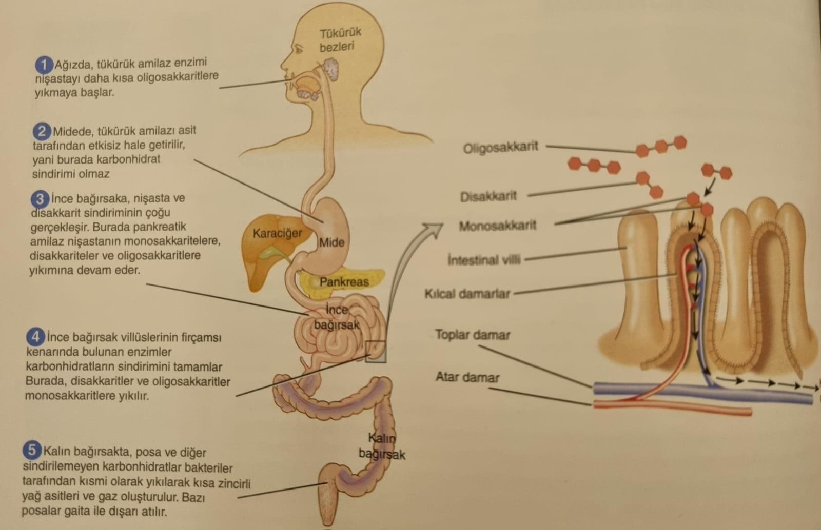
Beslenme Bilim ve Uygulamalar, 4.Baskıdan Çeviri 2020

Slide 6
KARBONHİDRATLAR
Karbonhidrat içeren besinler farklı şekillerde sınıflanabilir:
Rafine / rafine edilmemiş
Düşük / yüksek glisemik indeks
Notes:
Rafine: Orijinal bileşimini değiştiren/ bazı bileşenlerini ayrıştıran işlemlere uğramış besinler. Besin öğesi yoğunluğunu değiştirebilir. Rafinasyon vitamin, mineral ve posa miktarını düşürebilir. İşlenmemiş kahverengi pirinç beyaz pirince göre daha yüksek besin ögesine sahip.
Kandaki glikoz seviyelerine olan fizyolojik etkileri yönünden sınıflanabilir. Glisemik indeks (GI), gıdanın kan glukoz düzeylerinde ne kadar hızlı bir artışa neden olduğunu gösteren karbonhidratlı gıdaların bir indeksidir.

Slide 7
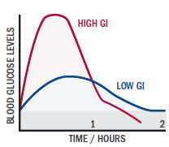
KAN-GLUKOZ REGÜLASYONU
Karbonhidratlar sindirilir, absorbe edilir, dolaşıma katılır. Kan glukozu
Glisemik yanıt: karbonhidrat alımı sonrası kan glukozunun ne kadar hızlı ve fazla yükselmesi
Notes:
Karbonhidratlı (nişastalı, şekerli, lifli) gıdaların yenmesiyle, sindirim süreçleri başlar. Buna bağlı olarak kanda glikoz seviyesi (kan şekeri) yükseliş trendine geçer; belli süre içinde bir tepe değerine ulaşır. Daha sonra tekrar düşüşe geçer. Bu yükselmenin hızı ve dozu alınan karbonhidratın türüne, kişinin diyabet olup olmamasına bağlı olarak değişir.
Bir yiyeceğin ne kadar hızlı mideyi terk ettiği, sindirildiği, ince barsak tarafından emildiği glukozun kana geçiş süresini etkiler.
Glisemik yanıt tüketilen bir besin ya da öğünün yağ ve protein miktarı ve tüketilen karbonhidratların miktar ve çeşidinden etkilenir.

Slide 8
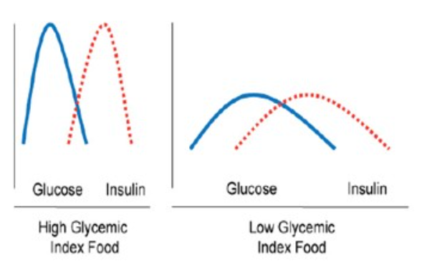
KAN-GLUKOZ REGÜLASYONU
Belirli miktardaki spesifik bir besinin oluşturduğu insülin ihtiyacı glisemik yanıt seviyesini belirler.
Notes:
Farklı yiyeceklerin farklı glisemik yanıtları vardır. Bu farklılıkların miktarını ölçebilmek için glisemik indeks geliştirilmiştir.
Yüksek glisemik gıdalar, insülin ve kan şekerinde hızlı bir artışa neden olur. Düşük glisemik gıdalar daha yavaş, daha küçük bir etkiye sahiptir.

Slide 9
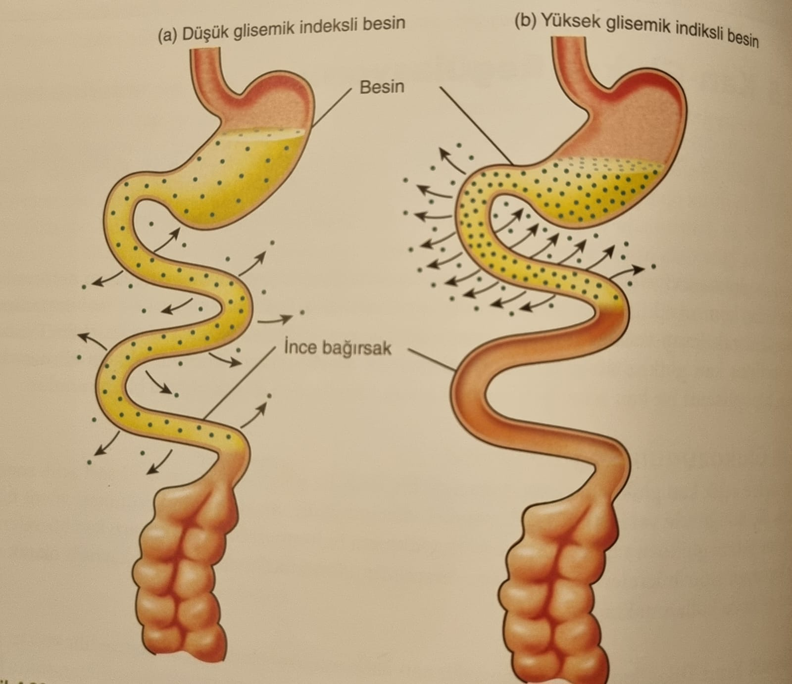
Beslenme Bilim ve Uygulamalar, 4.Baskıdan Çeviri 2020
Notes:
Düşük GI gıdalar daha yavaş sindirilir, emilir ve metabolize edilir, bu da kan şekerinde daha kademeli bir artışa neden olur.

Slide 10
GLİSEMİK İNDEKS NEDİR?
Jenkins ve arkadaşları, 1981
Glisemik indeks(Gİ), 50 gr karbonhidrat içeren bir gıdayı tükettikten sonraki iki saat içinde kan şekerinin ne kadar yükseldiğinin bir ölçüsüdür.
Besinlerin glisemik indeksi kan şekerinin yavaş veya hızlı yükselmesini etkilemektedir.
Kolset SO. Glykemisk indeks, Tidsskr Nor Lægeforen 2003; 123: 3218–21
Notes:
Glisemik indeks kavramı ilk defa Kanadalı Profesör Jenkins ve arkadaşları tarafından 1981'de ortaya konmuştur.
Çalışmalarının başlangıç ​​noktası, şeker hastalarına kan şekeri seviyelerini düzenlemek için diyet tavsiyelerinde yardımcı olacak bir sistem oluşturmaktı
Karbonhidratlı bir besinin yendikten belirli bir süre sonunda kan şekerini yükseltebilirliğini ifade eder.

Slide 11
GLİSEMİK İNDEKS NASIL ÖLÇÜLÜR?
Sağlıklı kişilere belirli miktarda karbonhidrat (50 gram) içeren besinler verilir ve 2 saat süresince bakılan kan şekerlerinden elde edilen eğrinin altındaki alan ölçülür.
Genellikle beyaz ekmek referans besin (Gİ=100) olarak kabul edilir .
Kolset SO. Glykemisk indeks, Tidsskr Nor Lægeforen 2003; 123: 3218–21
Notes:
Genellikle beyaz ekmek referans besin (Gİ=100) olarak kabul edilir ve glisemik indeksi ölçülecek besin, bu değerlerle karşılaştırılır. Referans besin olarak glikozun kabul edildiği çalışmalarda vardır.
Herhangi bir gıdanın Glisemik İndeksi, bunun, referans alınan bir gıdayla (genelde glikoz veya beyaz ekmekle) karşılaştırmalı olarak test edilmesiyle ölçülür. Kullanılan referans ve test gıdalarda sindirilebilir karbonhidrat miktarları aynı (genelde 50 gr) olmalıdır.
Kısaca yenildikten 2 saat sonra besinlerin gösterdikleri glukoz yanıtlarının standart olarak alınan ekmeğin gösterdiği yanıta göre yüzde değeridir

Slide 12
GLİSEMİK İNDEKS NASIL ÖLÇÜLÜR?
Referans ve test edilecek gıdaların belirlenmiş miktarları verilir.
Üç saat boyunca periyodik olarak;
birinci saat içinde her 15 dakikada,
1. ve 2. saatler arasında her 30 dakikada ve
2. ve 3. saatler arasında her 30 dakikada kan şekeri ölçülür.
Mızrak G. Glisemik İndeks Glisemik Yük Sağlıklı Beslenme ve Spor, Ziraat Mühendisliği 2016; 363
Notes:
Referans ve test edilecek gıdaların belirlenmiş miktarları, bir gece boyunca yemek yememiş (aç bırakılmış) 8-10 sağlıklı insana (deneğe) ayrı ayrı verilirler.
Üç saat boyunca periyodik olarak;
• birinci saat içinde her 15 dakikada,
• 1. ve 2. saatler arasında her 30 dakikada ve
• 2. ve 3. saatler arasında her 30 dakikada alınan kan örneklerinde kan şekeri değerleri ölçülür. Diyabet olanlar için 3 saat boyunca, sağlıklı insanlar için 2 saat boyunca.
Zaman dilimlerine göre, ölçüm değerlerinin -referans ve test edilen gıdalar için- ayrı ayrı ortalamaları hesaplanır, grafikleri çizilir. Bunlardan elde edilen eğrilerin (AUC) altında kalan alanlar ölçülürler. Referans gıda (glikoz) eğrisi alanı 100 olarak kabul edildiğinde, buna göre orantıyla test edilen gıdanın Gİ değeri hesaplanır

Slide 13
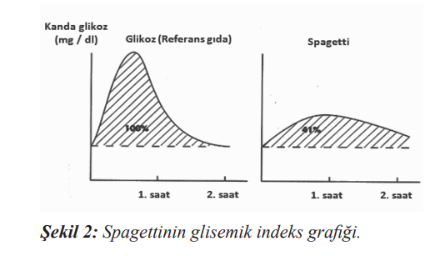
GLİSEMİK İNDEKS NASIL ÖLÇÜLÜR?
Mızrak G. Glisemik İndeks Glisemik Yük Sağlıklı Beslenme ve Spor, Ziraat Mühendisliği 2016; 363

Slide 14
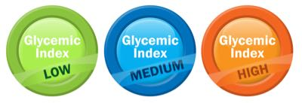
GLİSEMİK İNDEKS SINIFLAMASI
≤ 55 düşük glisemik indeks
56-69 orta glisemik indeks
≥ 70 yüksek glisemik indeks
Mızrak G. Glisemik İndeks Glisemik Yük Sağlıklı Beslenme ve Spor, Ziraat Mühendisliği 2016; 363
Notes:
Gıdalar Gİ değerlerine göre düşük Gİ’li (55 ve daha az), vasat Gİ’li (56-69 arası) ve yüksek Gİ’li (70 ve daha fazlası) olarak üç grupta sınıflanırlar.

Slide 15
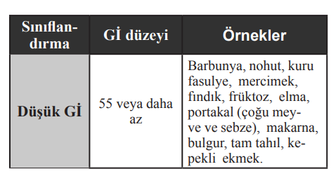
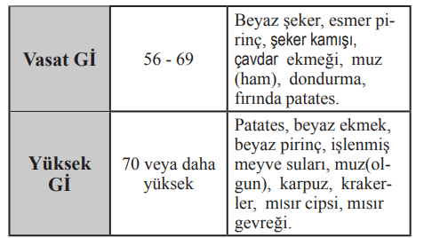
GLİSEMİK İNDEKS SINIFLAMASI
Mızrak G. Glisemik İndeks Glisemik Yük Sağlıklı Beslenme ve Spor, Ziraat Mühendisliği 2016; 363

Slide 16
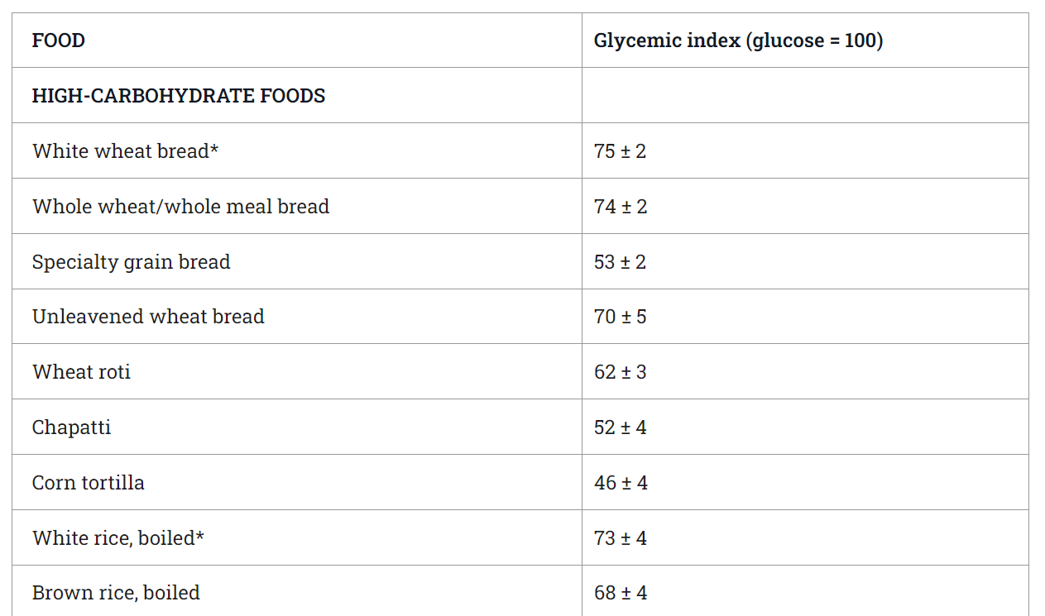
https://www.health.harvard.edu/diseases-and-conditions/glycemic-index-and-glycemic-load-for-100-foods
Notes:
Tablo Gİ değerleri genelde gıdaların 50 gr sindirilebilir karbonhidrat ihtiva eden miktarları için belirlenmiştir. Değişik besinlerin bu miktarda sindirilebilir karbonhidrat ihtiva eden miktarları ağırlık ve hacim bakımından farklı farklı olmaktadır. 50 gr sindirilebilir karbonhidrat almak için karpuz gibi su oranı yüksek gıdalarda çok daha fazla miktarda karpuz yemek gerekir. Bununla kıyaslandığında konsantre gıdalarda yenecek miktar oldukça düşüktür. Ayrıca öğünlerde alınan besinlerin porsiyon büyüklükleri 50 gr sindirilebilir karbonhidrat karşılığı miktarlar değil, değişken olmaktadır
Beyaz buğday ekmeği 1 dilimde 17 gr kh
Tam buğday/kepekli ekmek 1 dilim 30 gr 1 dilimde 16 gr kh
1 tabak pişmiş bulgur 26 gr kh

Slide 17
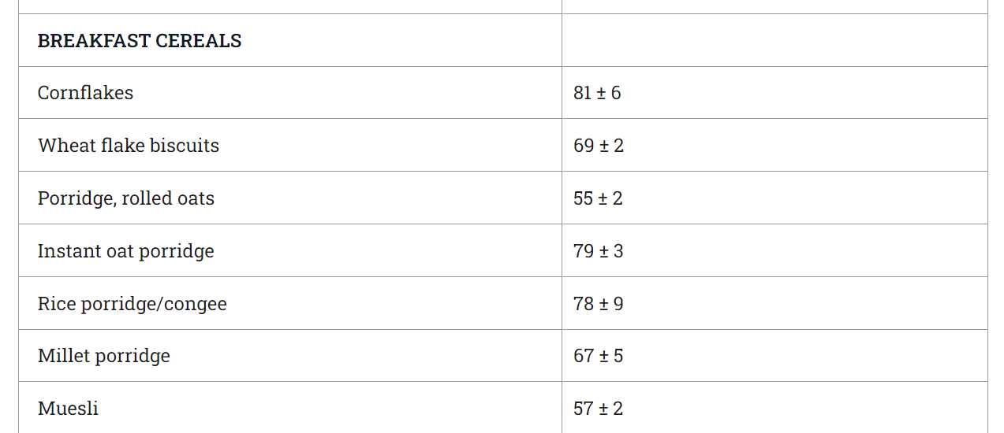
https://www.health.harvard.edu/diseases-and-conditions/glycemic-index-and-glycemic-load-for-100-foods

Slide 18
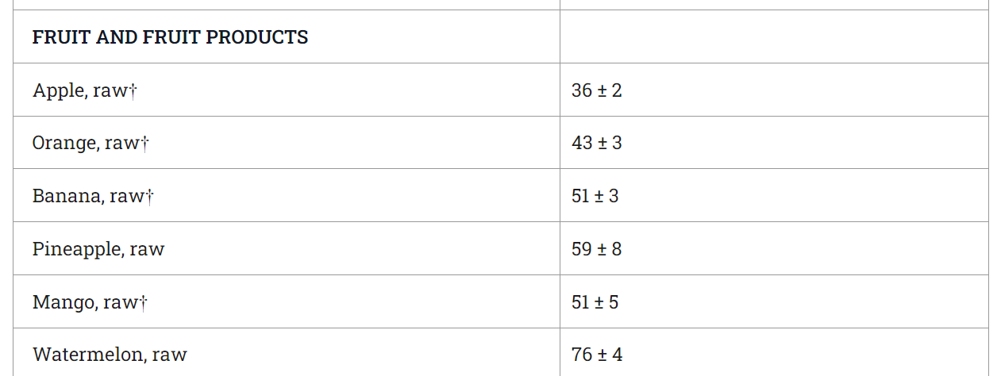
https://www.health.harvard.edu/diseases-and-conditions/glycemic-index-and-glycemic-load-for-100-foods

Slide 19
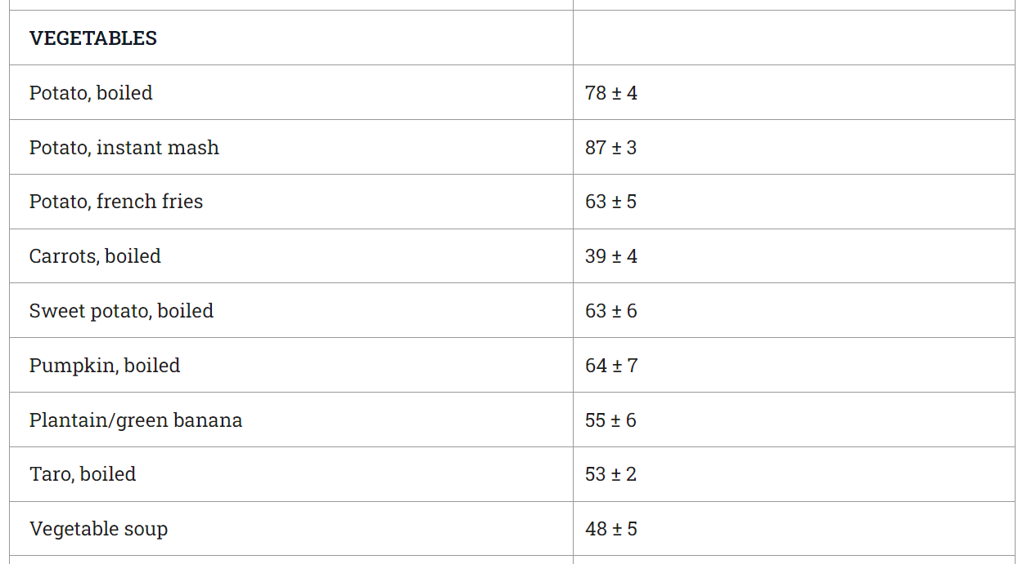
https://www.health.harvard.edu/diseases-and-conditions/glycemic-index-and-glycemic-load-for-100-foods

Slide 20
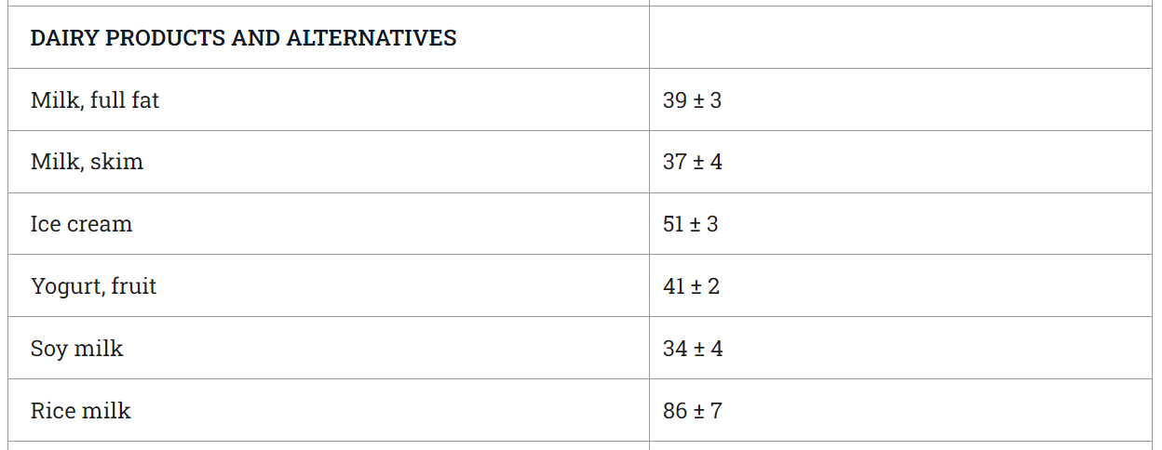
https://www.health.harvard.edu/diseases-and-conditions/glycemic-index-and-glycemic-load-for-100-foods

Slide 21
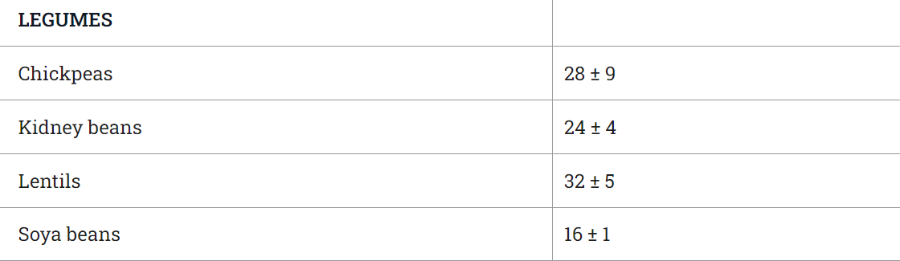
https://www.health.harvard.edu/diseases-and-conditions/glycemic-index-and-glycemic-load-for-100-foods

Slide 22
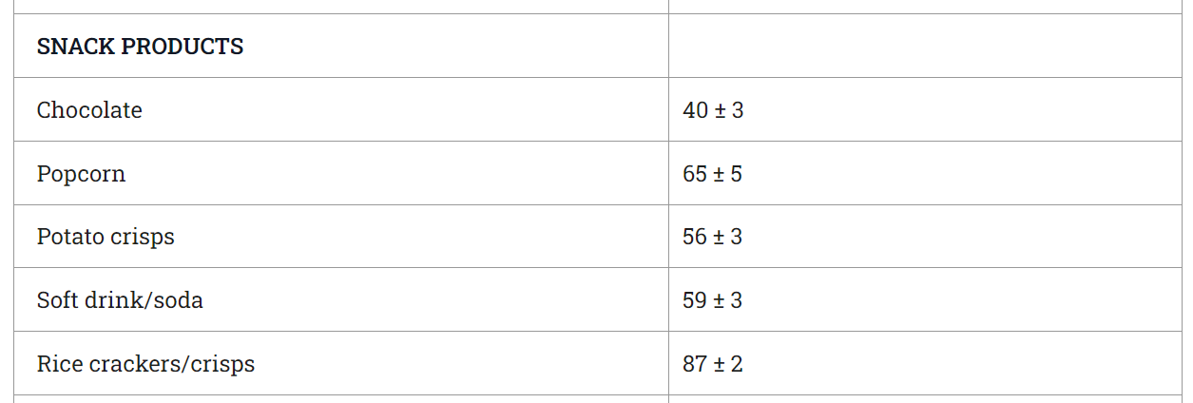
https://www.health.harvard.edu/diseases-and-conditions/glycemic-index-and-glycemic-load-for-100-foods
Notes:
Yer fıstığı düşük ve çikolata orta düşük glisemik indekse sahiptir. Bunlar, günlük olarak yüksek oranda alınmasını tavsiye edeceğiniz yiyecekler değildir, örn. yüksek yağ içeriği nedeniyle.

Slide 23
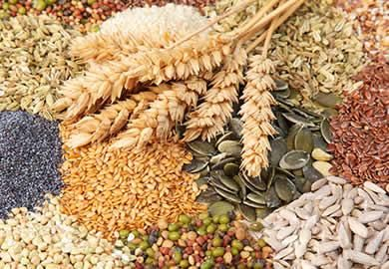
GLİSEMİK İNDEKSİ ETKİLEYEN FAKTÖRLER
Nişastanın yapısı
Yiyeceklerin yağ ve protein içeriği
Notes:
---Nişasta, amiloz ve amilopektin polimerlerinden oluşur. Bunların nişastadaki oranları bitkiden bitkiye, aynı bitkide türünde de çeşitten çeşide farklılık gösterirler. Amiloz; moleküllerinin sıkışık yapıda olması, az su emmesi ve hazmının yavaş olması nedenleriyle Gİ değerini düşürme özelliğindedir. Nişastasında amiloz oranı yüksek olan fasulye düşük Gİ’e (28) sahiptir. Amilopektin, molekülleri gevşek yapıda olup daha fazla su emer. Çabuk hazmedilir ve Gİ değerini artırma etkisi yapar. Fazla pişmiş pirinçte amilopektin seviyesi ve dolayısıyla Gİ değeri (98) yüksektir.
---Yağlar ve proteinler, nişastanın sindirimini yavaşlatırlar. Bu nedenle yüksek oranlarda yağ ve protein ihtiva eden fıstık ezmesi gibi gıdaların Gİ’leri düşüktür. Gİ’i yüksek gıdalarla yağ ve proteince zengin olanların birlikte alınması öğünün Gİ’inin makul seviyelere inmesine yardımcı olur. Ancak, yağın enerji değeri yüksektir, dolayısıyla fazla alınması durumunda kilo artışı ve yağlanmaya neden olacağından, miktarının ayarlanması gerekir
Yemeklerde karbonhidratlı ve proteince zengin besinlerin birlikte tüketilmesi öğünün Gİ’inin düşürülmesini sağlar. Muzu tek başına tüketmek yerine süt ile, meyveleri yoğurt ile ya da patatesi etle tüketmek gibi…

Slide 24
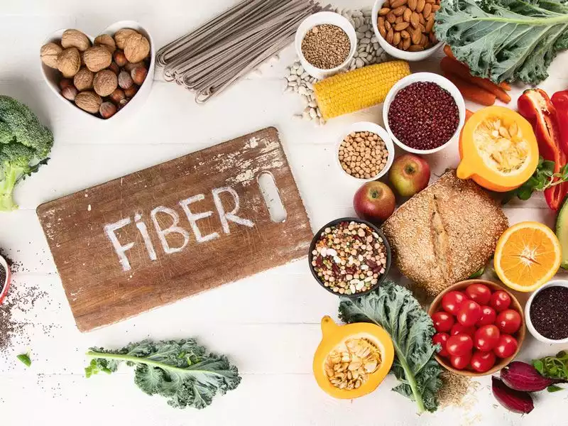
GLİSEMİK İNDEKSİ ETKİLEYEN FAKTÖRLER
Yiyeceklerin lif içeriği
Besinlerin fiziksel yapıları
Notes:
---Suda eriyen lifli maddeler sindirim esnasında kıvamlı ve jel formuna benzer bir yapıya dönüşerek nişasta üzerine etkili olan enzim aktivitesini yavaşlatırlar, dolayısıyla Gİ’i düşürme tesiri yaparlar. Bu maddeler bakımından zengin elma, yulaf ve baklagiller düşük Gİ değerine sahipken; hazm olan lifli maddesi çok az olan, rafine undan yapılan beyaz buğday ekmeğinin Gİ değeri yüksektir. Ekmek yapımında hazm olan liflerce zenginleştirilmiş (yulaf ve mısır kepekleri, kurutulmuş meyve, kuryemiş ilave edilmiş) un kullanmak Gİ’i düşürme etkisi yapmaktadır.
---Yiyeceğin üzeri tahıllar ve baklagiller gibi fibröz tabaka ile kaplıysa, bu tabaka sindirim için engel oluşturarak besinin sindirimini yavaşlatır, GI’i düşürür. Öğütme ve saflaştırma gibi işlemler ise GI’i yükseltir (Yazgünoğlu, 2005 ; Sayalsan, 2005). Besinlerin partikül büyüklüğünün azaltılması, besinin glisemik indeks değerini artırmaktadır (Köksal, 2008). Örneğin meyve sularının glisemik indeks değeri meyvenin kendisinden daha fazladır
Genelde besinlerin katı formlarının püre hallerine göre Gİ değerleri daha düşüktür

Slide 25

GLİSEMİK İNDEKSİ ETKİLEYEN FAKTÖRLER
Gıdaların işlenmesi
Meyvenin olgunluk derecesi
Besinlerin tüketim hızı
Notes:
--Rafine olmayan gıdalar genelde daha fazla lif veya posa içerirler. İşlenip rafine haline getirilen beyaz ekmek, beyaz pirinç, kurabiye, meyve suları, şekerler vb. gıdaların Glisemik İndeksi, işlenmemişlerinkine (rafine olmayanlarınkine) göre daha yüksektir.
--Meyvelerin ham olanlarının olgunlarına göre Gİ değerleri daha düşüktür.
--Besinlerin yavaş tüketilmesi ile sindirim ve emilim azalır. Buna bağlı olarak glisemik indeks de düşmektedir

Slide 26
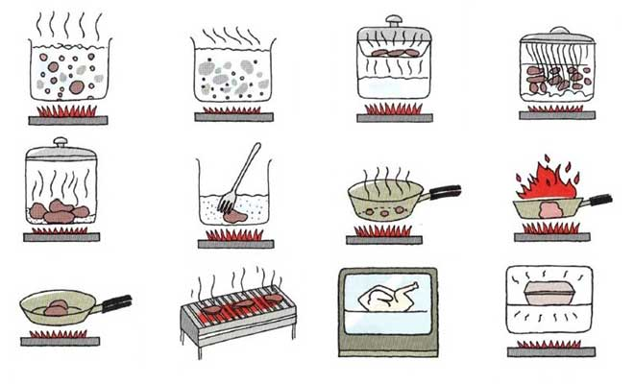
GLİSEMİK İNDEKSİ ETKİLEYEN FAKTÖRLER
Pişirilme şekli
Gıdadaki asit içeriği
Notes:
--Uzun süreli pişirilme nişasta moleküllerinin şişmesine ve gıdanın yumuşamasına, dolayısıyla hazmının daha çabuk olmasına neden olur. 10 - 15 dakika süreyle kaynatılmış spagettinin Gİ’i, 20 dakika kaynatılmış olanın Gİ’inden daha düşük olur. Kıvamında pişmiş (al dente) makarna ve salatadan oluşan bir öğünün Gİ’i makul seviyelerde olacaktır.
--Asit, nişastanın sindirimini yavaşlatır. Gıdaların üretimi sırasında kullanılan ve ortamda asit oluşturan uygulamalarda, elde edilen ürünün Gİ değeri daha düşük olur. Ekşi maya kullanılarak üretilen tam buğday ekmeğinin, rafine undan sanayi tipi mayayla elde edilen beyaz buğday ekmeğine göre Gİ değeri daha düşük olmaktadır.

Slide 27
GLİSEMİK YÜK NEDİR?
Glisemik yük(GY), yenen gıdanın karbonhidratının kan şekerini yükseltme ölçüsü olan Gİ değeri ile o gıdanın sahip olduğu karbonhidrat miktarının fonksiyonudur.
Mızrak G. Glisemik İndeks Glisemik Yük Sağlıklı Beslenme ve Spor, Ziraat Mühendisliği 2016; 363
Notes:
Her hangi bir gıdanın glisemik indeksi, 50 gr sindirilebilir karbonhidrat ihtiva eden miktarında belirlenmektedir. Bu miktar, -sindirilebilir karbonhidrat oranına bağlı olarak- besinden besine değişkenlik göstermekte; mesela karpuz gibi sıvı oranı yüksek besinlerde yüksek olurken, karbonhidrat konsantrasyonu yüksek gıdalarda daha düşük olmaktadır. Ayrıca diyet programları Gİ’in hesaplandığı miktarlara göre değil; tüketilecek gıdanın porsiyonu (ağırlığı ve/veya hacmi) ölçü alınarak yapılmaktadır. Bu gerekçelerle diyet programlarının hazırlanmasında Gİ’den yalnız başına yaralanma yetersiz kalmış, ilave ölçü birimi olarak “Glisemik Yük” kavramı geliştirilmiştir.
Glisemik yük (GL), GI ve belirli bir gıda miktarındaki toplam mevcut karbonhidrat içeriğinin ürünüdür. Karbonhidratların hem kalitesini (yani GI) hem de miktarını yansıtır

Slide 28
GLİSEMİK YÜK NASIL ÖLÇÜLÜR?
Glisemik Yük = (Gİ x Karbonhidrat miktarı gr) / 100
Gİ değeri 40, karbonhidrat içeriği 15 gram olan bir gıdanın glisemik yükü;
GY= (40 x 15) / 100= 6 gr
Mızrak G. Glisemik İndeks Glisemik Yük Sağlıklı Beslenme ve Spor, Ziraat Mühendisliği 2016; 363
Notes:
Belirli besinlerin tüketilmesinden sonra oluşan glisemik cevabın bir indeksidir.
GY, alınan gıdanın glisemik indeks değeri ile karbonhidrat miktarı (gr olarak) çarpılıp 100’e bölünmesiyle elde edilir.

Slide 29
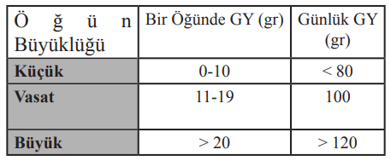
GLİSEMİK YÜK SINIFLAMASI
Mızrak G. Glisemik İndeks Glisemik Yük Sağlıklı Beslenme ve Spor, Ziraat Mühendisliği 2016; 363

Slide 30
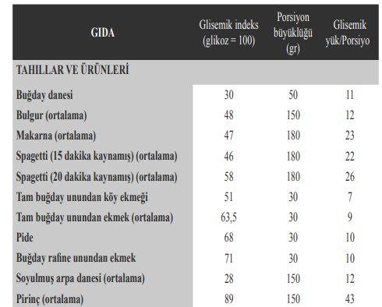
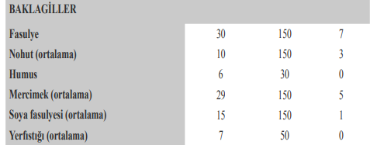
Mızrak G. Glisemik İndeks Glisemik Yük Sağlıklı Beslenme ve Spor, Ziraat Mühendisliği 2016; 363

Slide 31
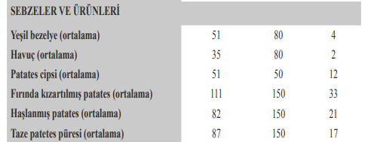
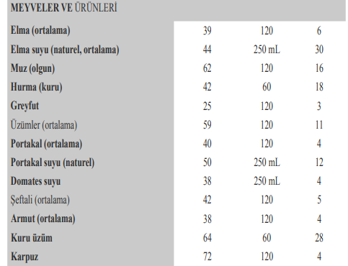
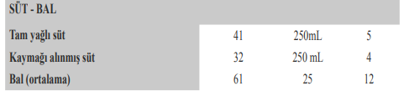
Mızrak G. Glisemik İndeks Glisemik Yük Sağlıklı Beslenme ve Spor, Ziraat Mühendisliği 2016; 363

Slide 32
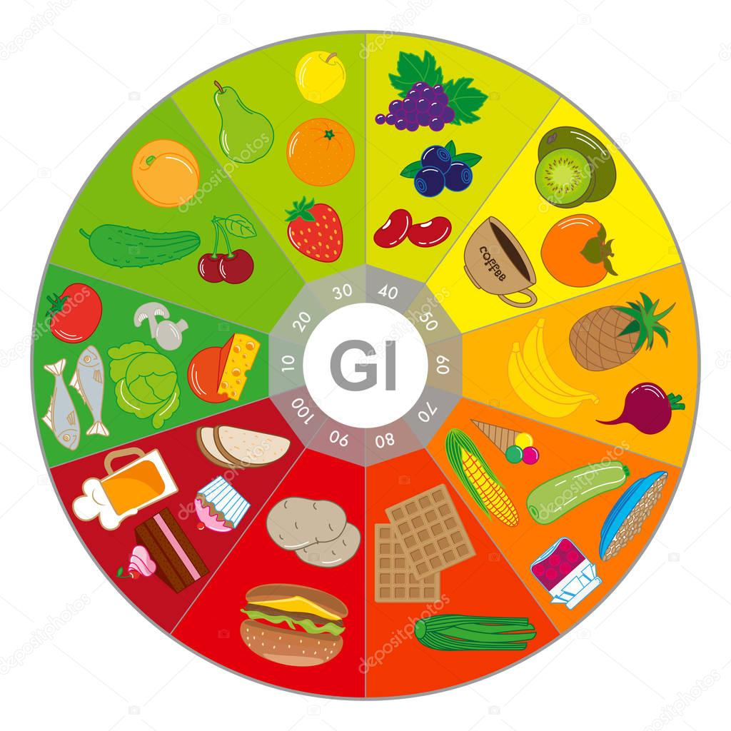
DİYETTE GLİSEMİK İNDEKSİ DÜŞÜRMEK
Beyaz ekmek yerine tam buğday ekmeği tercih edilmeli.
Meyve suyu yerine meyvenin kendisi tüketilmeli.
Kurubaklagiller sıklıkla tüketilmeli (haftada 2-3 kez).

Slide 33
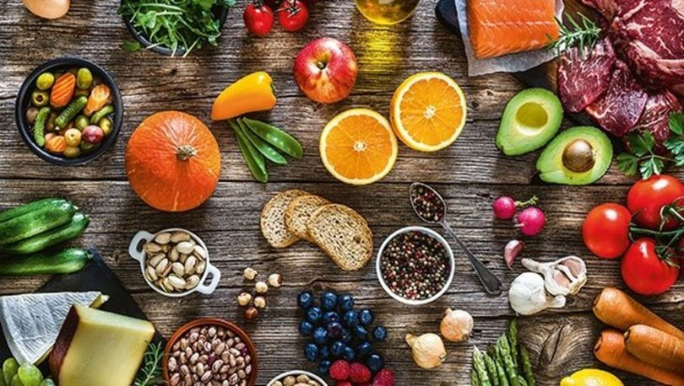
DİYETTE GLİSEMİK İNDEKSİ DÜŞÜRMEK
Günde en az 5 porsiyon sebze ve meyve tüketilmeli.
Tam taneli tahıl ürünleri tercih edilmeli.
Pirinç yerine bulgur tercih edilmeli.
Notes:
1 standart porsiyon meyve = 150 g = 1 küçük kase (küçük taneli meyveler ve doğranmış olanlar için) = 1 kupa =1 yumruk (büyük meyveler için) Bu miktar ülkemiz mutfağındaki servis miktarı ile uyumludur.
1 standart porsiyon pişmiş sebze = 150 g= 1 kupa = 4-5 yemek kaşığı = 2 orta kepçe Bu miktar menülerde 1 veya ikinci kap olarak servis edilen miktar ile uyumludur (53,54).
1 standart porsiyon, çiğ söğüş/salata sebze (yaprak olanlar hariç) = 150 g = 1 küçük kase dolusu

Slide 34
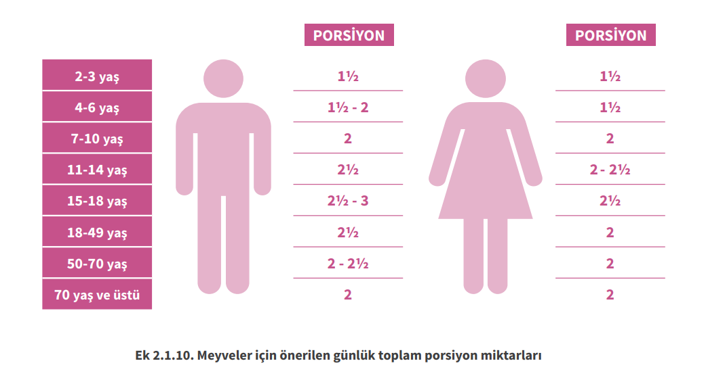
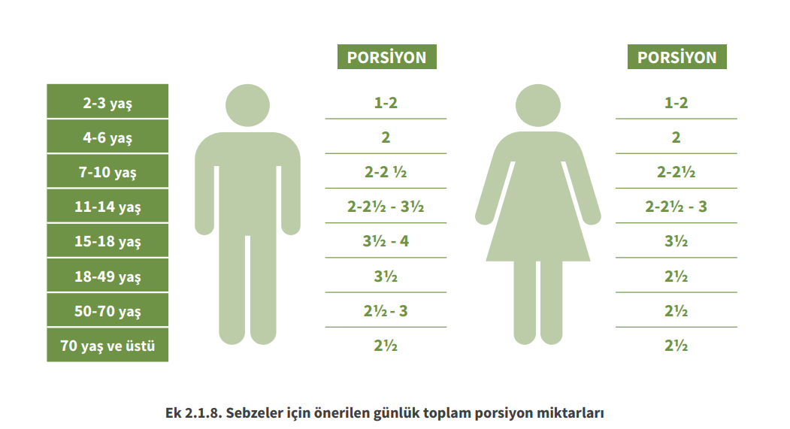
Türkiye Beslenme Rehberi 2015

Slide 35
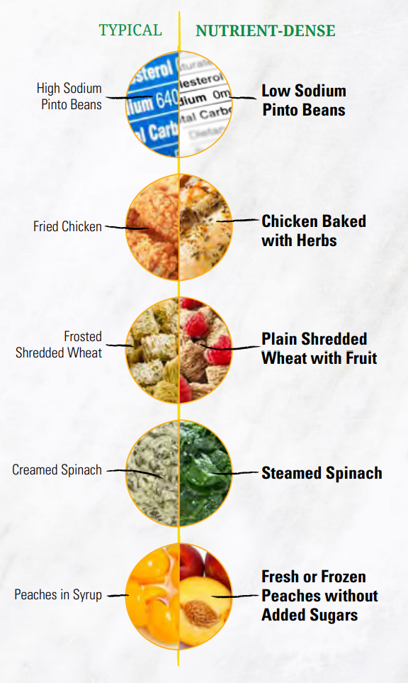
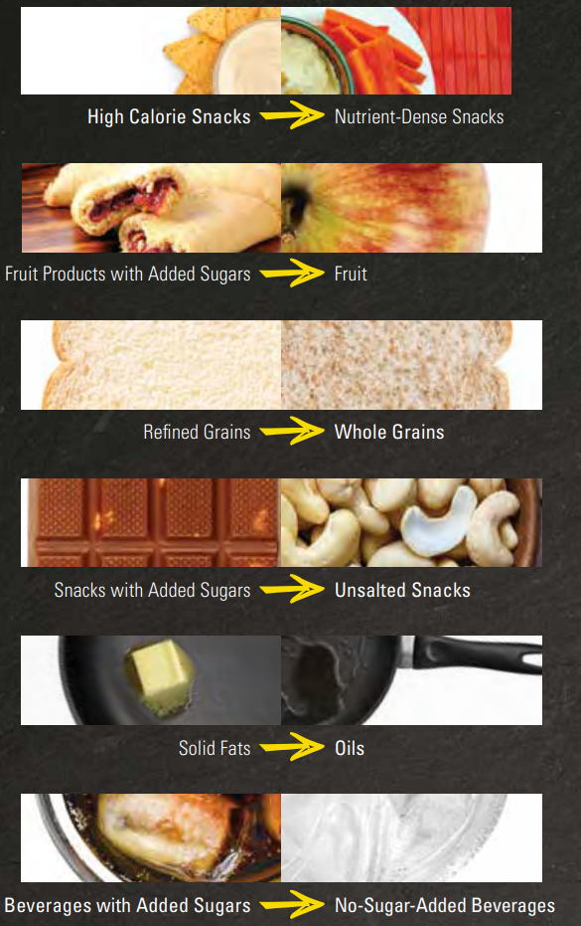
https://health.gov/sites/default/files/2019-09/2015-2020_Dietary_Guidelines.pdf
Notes:
Sağlıklı bir beslenme düzenine ulaşmak, tipik yiyecek seçimlerini değiştirmek anlamına gelir

Slide 36
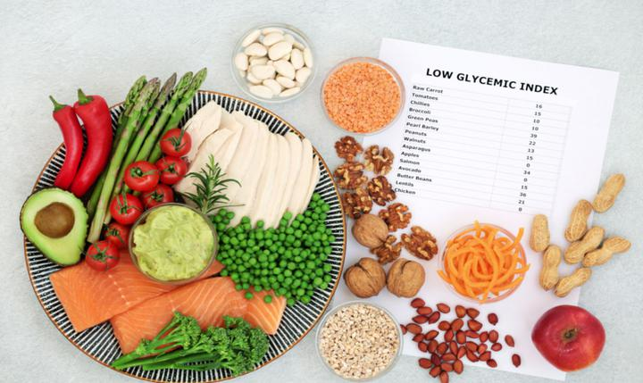
DÜŞÜK GLİSEMİK İNDEKSLİ BESLENMENİN YARARLARI
Kan şekerinin düzenlenmesine yardımcı olur.
Lipitlerin düşürülmesine yardımcı olur.
Obezitenin önlenmesine yardımcı olur.
Kalp hastalıkları riskini azaltır.
Tip 2 diyabet riskini azaltır.
Notes:
Kilo verme için hazırlanan bir diyet programında Glisemik İndeksi ve Glisemik Yükü düşük yiyecekler her zaman iyi sonuç vermeyebilirler.
Bu özelliklere sahip ancak yağ oranları yüksek yiyecekler, fazla kalorili olduklarından kilo almaya neden olurlar. Mesele tam yağlı 250 ml sütün Gİ’i 31 ve GY’ü 2 olmasına karşılık, bu tür sütler yüksek yağ muhtevaları bakımından kilo verme için hazırlanan diyet programlarında uygun bir seçim değildirler. Kilo verme için, enerji açısından dengeli bir diyet programının tercih edilmesi gerekir

Slide 37
GLİSEMİK İNDEKS VE DİYABET
Yüksek Gİ’li yiyecekler >>> kan glikozu ve insülin seviyesinde artış
Zamanla insüline duyarsızlık >>> tip 2 diyabet
Notes:
Yüksek glisemik indeksli yiyeceklerin sürekli tüketimi ile 24 saatlik kan glikozu ve insülin seviyelerinin yükseldiği bilinmektedir. Ayrıca diyetin glisemik yükünün yükselmesi hiperglisemi ve hiperinsülinemiye neden olur (Alphan, 2008). GI’i yüksek besinler kan glikoz seviyesinin aşırı yükselmesine neden olarak insülin salınımını artırmaktadır. Bu durum uzun vadede vücudun insüline duyarsızlaşmasına ve tip 2 diyabet gelişmesine yol açabilmektedir.
Yenmelerinden sonra kan şekerini hızla yükselten gıdalar, pankreasın aşırı insülin salınımına yol açar. Artan insülin, kan şekerinin vücutta yağ olarak depolanmasına, kanda şeker oranının hızla düşmesine neden olur. Bir yandan kişi yağlanıp kilo alırken, diğer taraftan (besin almış olmasına rağmen) çabuk acıkır. Kan şekerindeki aşırı yükselişler, pankreasın fazla insülin üretmesi, yağlanma, kan şekerindeki ani düşüşler, açlık hissi ve bunun tetikleyeceği oburluk peş peşe birbirini takip eder. Bu durum; yıllar içinde genetik yatkınlığı olan kişilerde şişmanlığa, insülin direncine , beta-hücrelerinde işlev bozukluklarına, oksidatif strese , yangıya, damar çeperlerinde bozukluklara ve kan yağ tablosunda bozulmalara, sonunda Tip 2 diyabetin ortaya çıkmasına, hipertansiyona ve damar sertliğine yol açabilir.

Slide 38
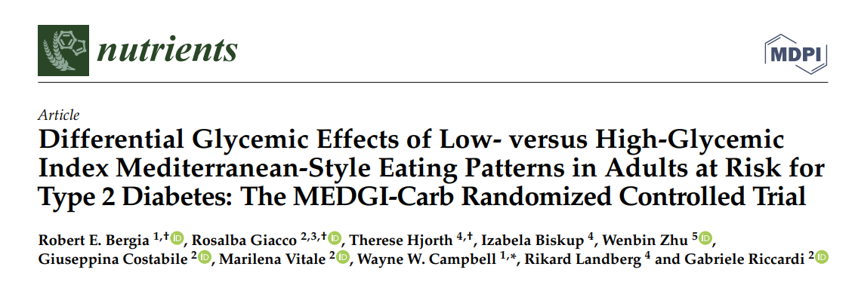
GLİSEMİK İNDEKS VE DİYABET
Tip 2 diyabet riski taşıyan çok uluslu yetişkinler örneğinde yüksek ve düşük GI diyetlerini karşılaştıran randomize, kontrollü bir diyet müdahalesi
Postprandiyal glukoz kontrollerinde üstünlük düşük Gİ gıdalarda
Notes:
--Tip 2 diyabet riski taşıyan çok uluslu (İtalya, İsveç ve Amerika Birleşik Devletleri) yetişkinler örneğinde yüksek ve düşük GI diyetlerini karşılaştıran randomize, kontrollü bir diyet müdahalesi Ocak 2018-Aralık 2019
--12 hafta boyunca, katılımcılar ya düşük GI ya da yüksek GI MED-HEP tükettiler. Yüksek veya düşük GI'li öğünlere tokluk plazma glikozu ve insülin yanıtlarını ve başlangıçta ve müdahale sonrasında sürekli glikoz izleme yoluyla günlük glisemik değişkenliği değerlendirdik. 160 yetişkin (86 kadın, 74 erkek; 55 ± 11 yaşında, BMI 31 ± 3 kg/m² , ortalama ± SD) ≥iki metabolik sendrom özelliği ile müdahaleyi tamamladı.
--Bu bulgular, diyabetik olmayan bireyler arasında geleneksel Akdeniz tarzı bir diyete benzeyen sağlıklı özelliklere sahip karma bir diyet içinde GI'nin önemini göstermektedir.

Slide 39
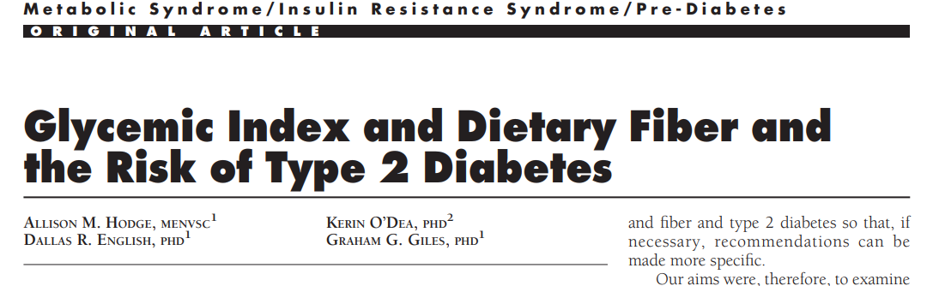
GLİSEMİK İNDEKS VE DİYABET
Diyabeti olmayan 40-69 yaş arası 31.641 erkek ve kadın üzerinde yapılan prospektif bir çalışma.
Diyetteki Gİ'yi azaltmak, tip 2 diyabet riskini azaltabilir.
Notes:
-2004 yılında, 4 yıllık takip
-Veriler, yüksek karbonhidrat içeriğine ve düşük GI'ye sahip bir diyetin tip 2 diyabet riskini azaltabileceğini göstermektedir. Beyaz ekmek, diyabet insidansı ile en güçlü şekilde ilişkili gıdaydı ve aynı zamanda GI ile en güçlü şekilde ilişkiliydi. Bu nedenle, yüksek karbonhidratlı bir diyette beyaz ekmekten düşük GI ekmeğe basit bir geçiş, diyabet riskini azaltabilir. Ekmek türünü değiştirmek, tamamen yeni bir yeme modeli gerektiren bir diyet değişikliğinden daha kabul edilebilir bir diyet değişikliği olabilir. Diyet GI'sini azaltmak, kilo vermeye de yardımcı olabilir.

Slide 40
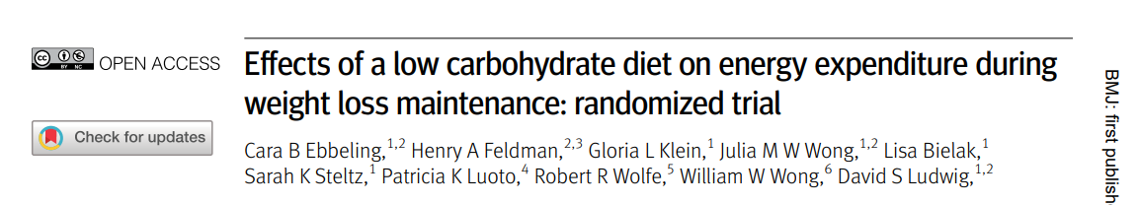
GLİSEMİK İNDEKS VE OBEZİTE
Vücut kitle indeksi 25 ve üzeri olan 18-65 yaş arası 164 yetişkin.
Diyet karbonhidratının düşürülmesi, kilo kaybının sürdürülmesi sırasında enerji harcamasını arttırdı.
Notes:
ABD'deki iki tesiste çok merkezli işbirliği, Ağustos 2014 - Mayıs 2017.
Vücut kitle indeksi 25 ve üzeri olan 18-65 yaş arası 164 yetişkin.
Alıştırma aşaması sırasında, 9-10 hafta boyunca %12 (%2 içinde) kilo kaybını teşvik etmek için enerji alımı kısıtlandı. Hedef kilo kaybına ulaşan katılımcıları 20 haftalık bir test aşaması için yüksek, orta veya düşük karbonhidrat test diyetlerine rastgele atadık. Test aşaması sırasında, katılımcıların enerji alımı, randomizasyondan önce elde edilen seviyenin 2 kg'ı dahilinde kilo kaybını sürdürmek için periyodik olarak ayarlandı
Karbonhidrat-insülin modeliyle uyumlu olarak, diyet karbonhidratının düşürülmesi, kilo kaybının sürdürülmesi sırasında enerji harcamasını arttırdı. Bu metabolik etki, özellikle insülin sekresyonu yüksek olanlarda obezite tedavisinin başarısını artırabilir

Slide 41
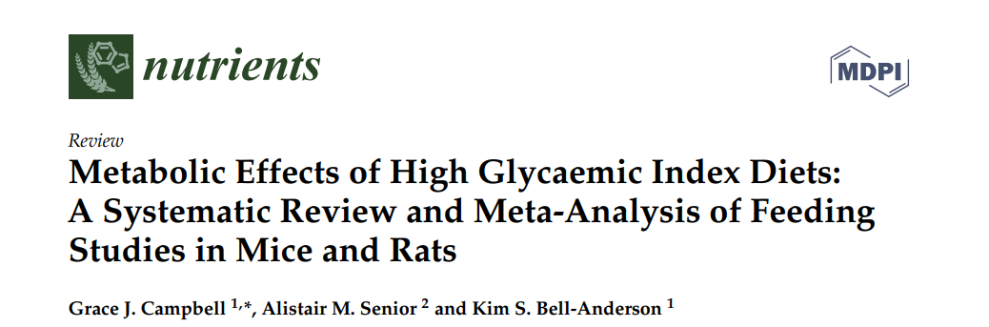
GLİSEMİK İNDEKS VE OBEZİTE
Glisemik indeksin kemirgen metabolizması üzerindeki etkilerinin ilk sistematik incelemesi ve meta-analizidir.
Yüksek glisemik indeksli diyet vücut ağırlığını, adipoziteyi, açlık insülin seviyelerini düşük Gİ diyetten daha fazla artırır.
Notes:
2017
Düşük glisemik indeksli (LGI) diyetlerin genellikle metabolik sağlığa fayda sağladığı bildirilir, ancak sorumlu mekanizma(lar) net değildir. Bu derleme çalışmaları sistematik olarak tanımlamayı amaçlamıştır. farelerde LGI diyetlerine karşı yüksek glisemik indeksin (HGI) metabolik etkilerinin araştırılması ve fareler Hedge'in standartlaştırılmış genel etki büyüklüğünü hesaplamak için bir meta-analiz yapıldı. 30 makale arasında, bir HGI diyeti incelenen yedi özellikten beşini artırdı.
Erkek farelere ve sıçanlara HGI diyeti, bir GTT sırasında vücut ağırlığını, adipoziteyi, açlık insülin seviyelerini ve glikoz ve insülin seviyeleri için AUC'leri bir LGI diyetinden daha fazla artırır.

Slide 42
GLİSEMİK İNDEKS VE KALP-DAMAR HASTALIKLARI
Yüksek posa ve düşük glisemik indeks içeren diyetler >>> kan lipidlerini azaltır
Yüksek glisemik indeksli diyetler >>> HDL-kolesterol düzeyini düşürür.
Notes:
Yüksek posa ve düşük glisemik indeks içeren diyetler, kan lipidlerini azaltır. Bununla birlikte yüksek glisemik indeksli diyetler, HDL-kolesterol metabolizmasını değiştirir ve kan HDL-kolesterol düzeyini düşürür

Slide 43
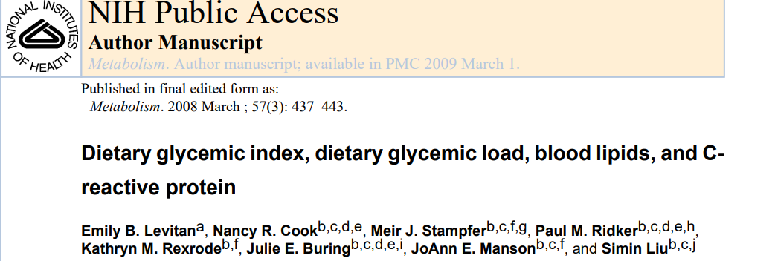
GLİSEMİK İNDEKS VE KALP-DAMAR HASTALIKLARI
Düşük GI ve GL ile karakterize edilen diyetler, bir şekilde daha uygun lipid profilleri ve daha düşük CRP ile ilişkilendirildi.
Notes:
Diyet glisemik indeksini (GI) ve diyet glisemik yükünü (GL), bir gıda sıklığı anketi kullanarak diyabet teşhisi konmamış ≥ 45 yaşındaki 18.137 sağlıklı kadın arasında ölçüldü.
Düşük GI ve GL ile karakterize edilen diyetler, bir şekilde daha uygun lipid profilleri ve daha düşük CRP ile ilişkilendirildi. Mutlak farklar küçük olmasına rağmen, kardiyovasküler riskte anlamlı farklılıklara dönüşebilirler.

Slide 44
GLİSEMİK İNDEKS VE KANSER
Glisemik indeksi ve glisemik yükü yüksek olan diyetler, bazı kanserlerin riskinde artışla ilişkilendirilmiştir, ancak ek çalışmalar gereklidir.
Yüksek Gİ/GY diyetinin uzun süreli tüketimi >>> kronik olarak yüksek insülin
İnsülin >>> IGF-1’i artırır.
Notes:
Yüksek GI/GL diyetinin uzun süreli tüketimi, kronik olarak yüksek kan glukozuna ve dolayısıyla kronik olarak yüksek insülin konsantrasyonuna neden olur. İnsülin, apoptozu inhibe ederek ve hücre proliferasyonunu uyararak kanser gelişimini destekleyen biyoaktif IGF-1'i arttırır

Slide 45
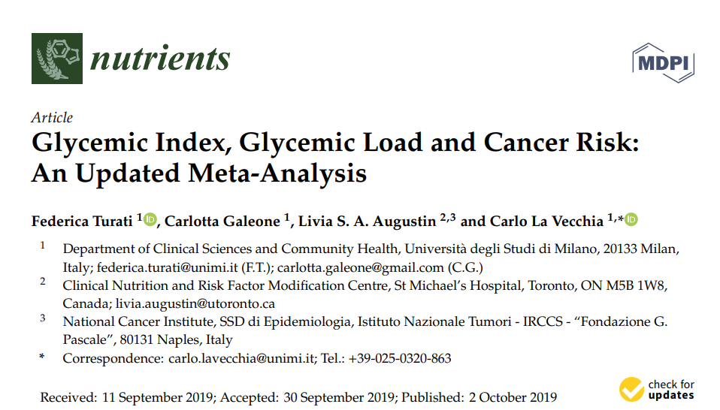
GLİSEMİK İNDEKS VE KANSER
2019, metaanaliz
Düşük Gİ'ye karşı yüksek Gİ'nin orta derecede olumsuz etkilerini gösterir.
Yüksek GI nin kolorektal ve muhtemelen mesane ve böbrek kanserleri üzerindeki orta derecede olumsuz etkilerini ve GY ile endometrial kanser arasında orta derecede ilişkiyi gösterir.
Notes:
Ocak 2015 mayıs 2019, metaanaliz
Mevcut analiz, ilişkinin en kapsamlı ve güncel ölçümünü sağlar. GI, GL ve kanser riski arasında. Düşük GI'ye karşı yüksek GI'nin orta derecede olumsuz etkilerini gösterir
Yüksek GI nin kolorektal ve muhtemelen mesane ve böbrek kanserleri üzerindeki orta derecede olumsuz etkilerini ve GL ile endometrial kanser arasında olası orta derecede pozitif bir ilişkiyi gösterir. Bununla birlikte, bu tür küçük aşırı riskler, seçilmiş kanserlerin, yani kolorektal ve meme kanserinin yüksek insidansına bağlı olarak, nüfus düzeyinde ilgili olabilir.

Slide 46
KAYNAKLAR
Beslenme Bilim ve Uygulamalar, 4.Baskıdan Çeviri 2020
Kolset SO. Glykemisk indeks, Tidsskr Nor Lægeforen 2003; 123: 3218–21
Mızrak G. Glisemik İndeks Glisemik Yük Sağlıklı Beslenme ve Spor, Ziraat Mühendisliği 2016; 363
Bergia RE, Giacco R, Hjorth T, Biskup I, Zhu W, Costabile G, Vitale M, Campbell WW, Landberg R, Riccardi G. Differential Glycemic Effects of Low- versus High-Glycemic Index Mediterranean-Style Eating Patterns in Adults at Risk for Type 2 Diabetes: The MEDGI-Carb Randomized Controlled Trial, Nutrients 2022
Memiş E, Şanlıer N.Glisemik İndeks ve Sağlık İlişkisi , Gazi Üniversitesi Endüstriyel Sanatlar Eğitim Fakültesi Dergisi 2009; 24: 17-27
Ebbeling CB, Feldman HA, Klein GL, Wong JMW, Bielak L, Steltz SK, Luoto PK, Wolfe RR, Wong WW, Ludwig DS. Effects of a Low Carbohydrate Diet on Energy Expenditure During Weight Loss Maintenance: Randomized Trial, BMJ 2018
Levitan EB, Cook NR, Stampfer MJ, Ridker PM, Rexrode KM , Buring JE, Manson JE, Liu S. Dietary Glycemic Index, Dietary Glycemic Load, Blood Lipids, and C-reactive Protein, Metabolism 2008; 57: 437-443
Campbell GJ, Senior AM, Bell-Anderson KS. Metabolic Effects of High Glycaemic Index Diets: A Systematic Review and Meta-Analysis of Feeding Studies in Mice and Rats, Nutrients 2017
Turati F, Galeone C, Augustin LSA, Vecchia CL.Glycemic Index, Glycemic Load and Cancer Risk: An Updated Meta-Analysis, Nutrients 2019
Brand-Miller J, Buyken AE.The Relationship between Glycemic Index and Health, Nutrients 2020
Hodge AM, English DR, O’dea K,Giles GG. Glycemic Index and Dietary Fiber and the Risk of Type 2 Diabetes, Diabetes Care 2004; 27: 2701–2706
https://www.health.harvard.edu/diseases-and-conditions/glycemic-index-and-glycemic-load-for-100-foods
https://health.gov/sites/default/files/2019-09/2015-2020_Dietary_Guidelines.pdf

Slide 47
TEŞEKKÜRLER…

